Slide 1
智能小车组装
2024/2/24
电子系统导论教学团队

Slide 2
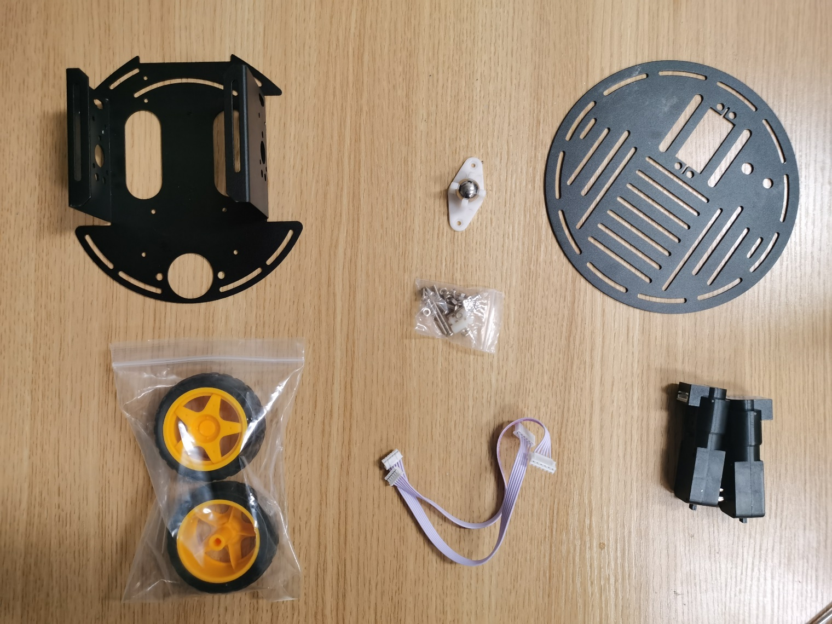
配件一览
车底
车顶
轮子
电机
万向轮
螺丝
螺母
杜邦线
…
车体结构配件（参考） 实际具体零件（状态）可能不同

Slide 3
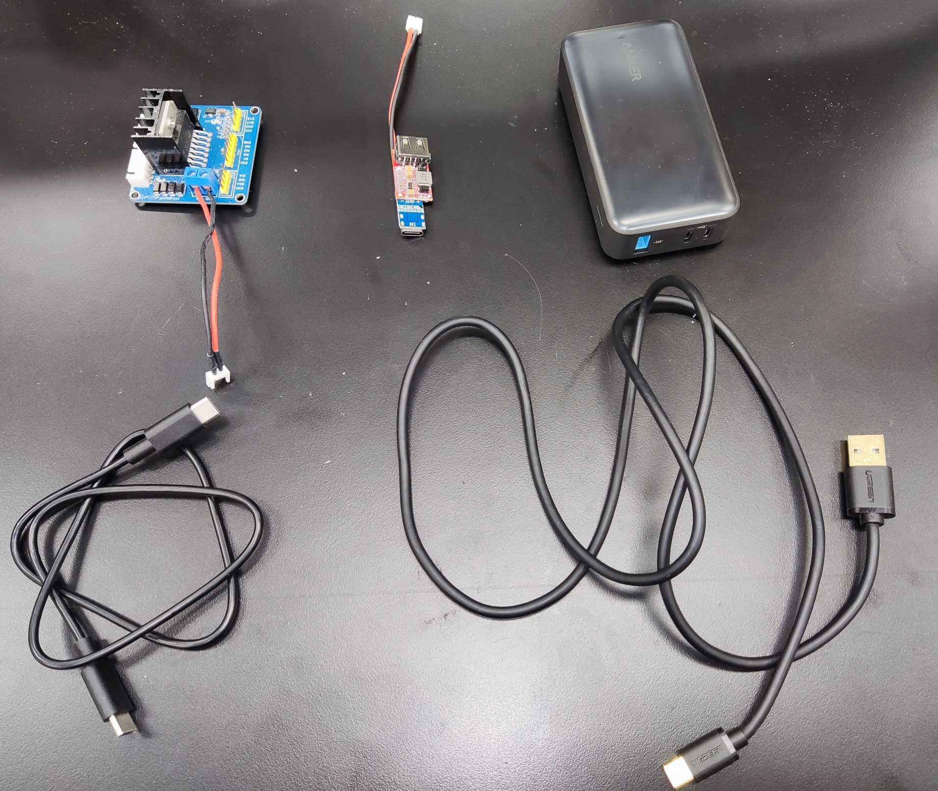
配件一览
b)
a)
e)
充电宝
电压转换模块
Type-C转TypeC数据线（C-C线）
USB-A转TypeC数据线（A-C线）
电机驱动板（H桥）
c)
d)
相关配件实际具体零件（状态）可能不同

Slide 4
系统结构
动力系统
电机驱动板
电机
9V电压
驱动
EH2.54接插件
充电宝
测速反馈
C-C线
电压转换模块
控制
USB-A接口
树莓派
5V电压
测速反馈
电源线
电源系统
信号线
控制系统

Slide 5
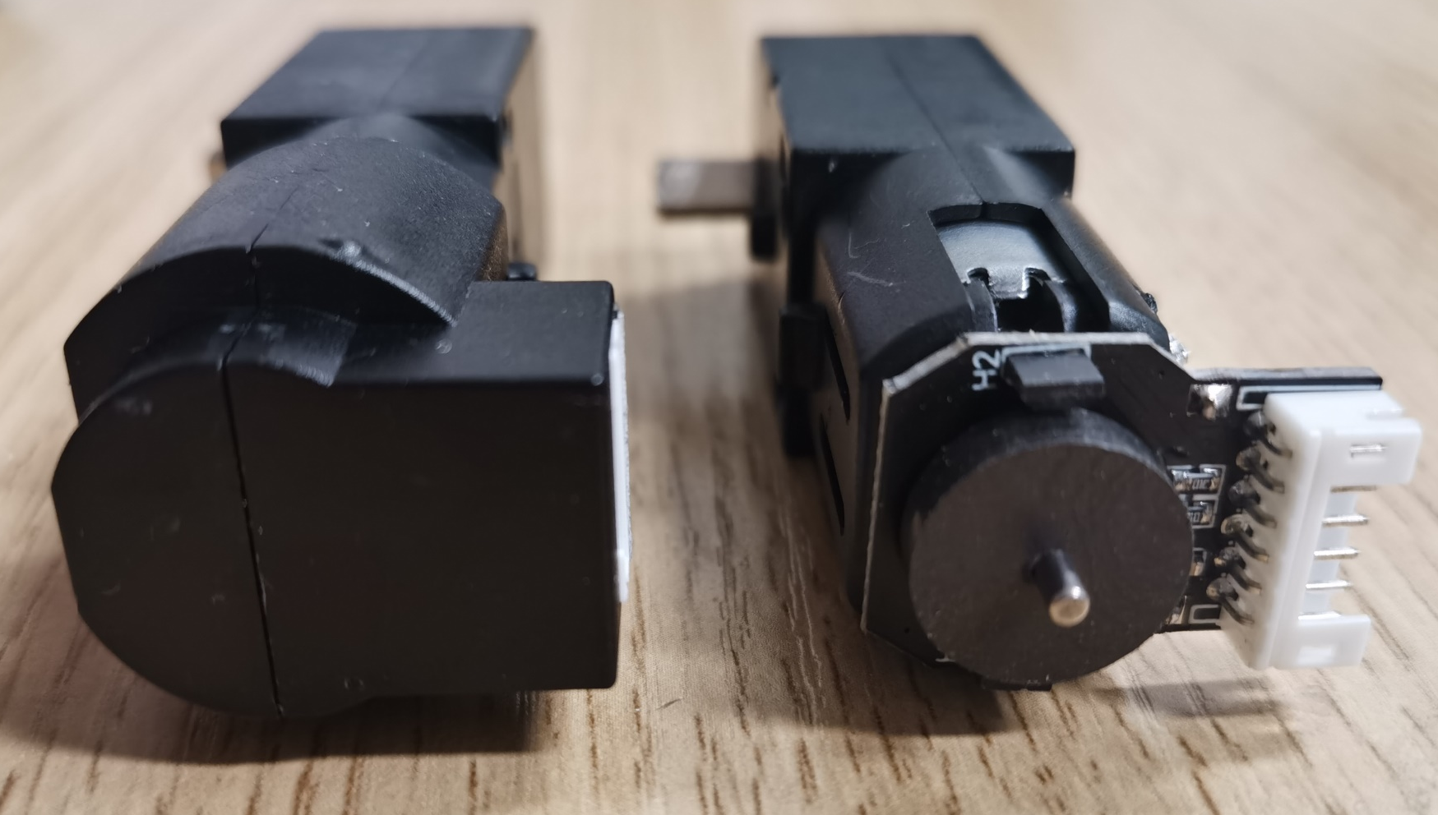
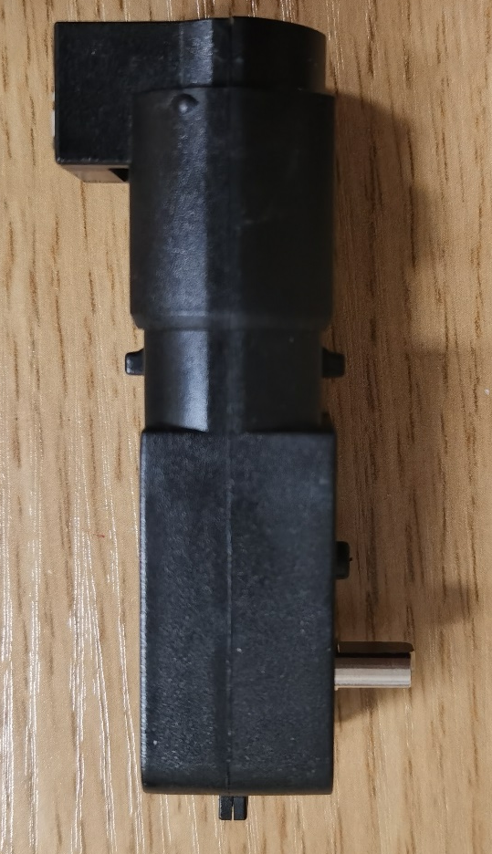
底盘组装
霍尔码盘用于测速，已固定在电机上，注意不要把壳子拆开！
霍尔码盘

Slide 6
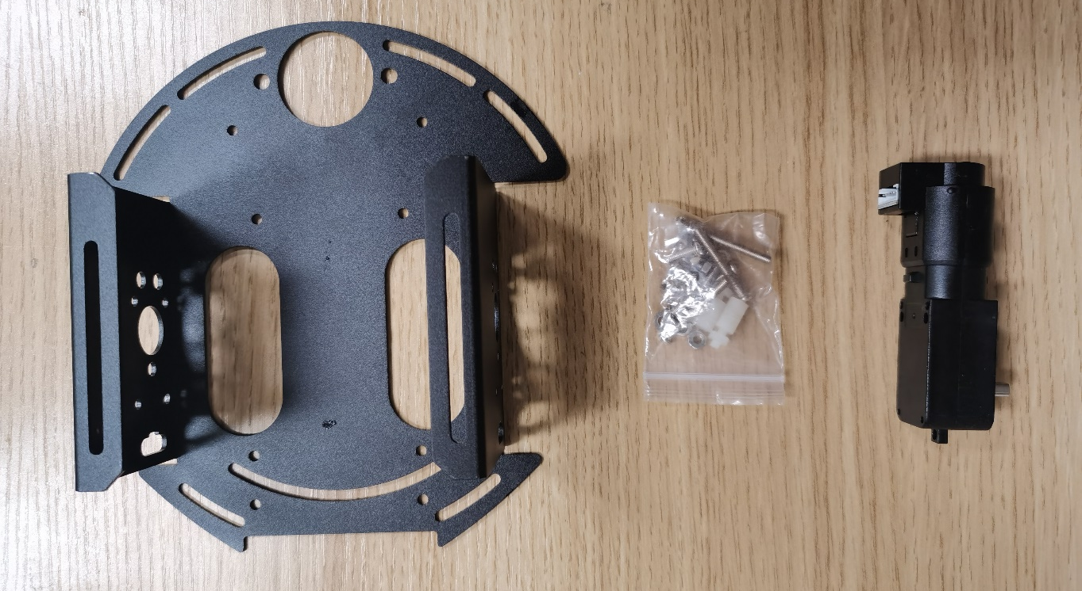
底盘组装
准备好
1.电机*2
2.车底盘*1
3.M3*25螺丝*4
4.M3螺母*4
准备将电机安装到底盘上

Slide 7
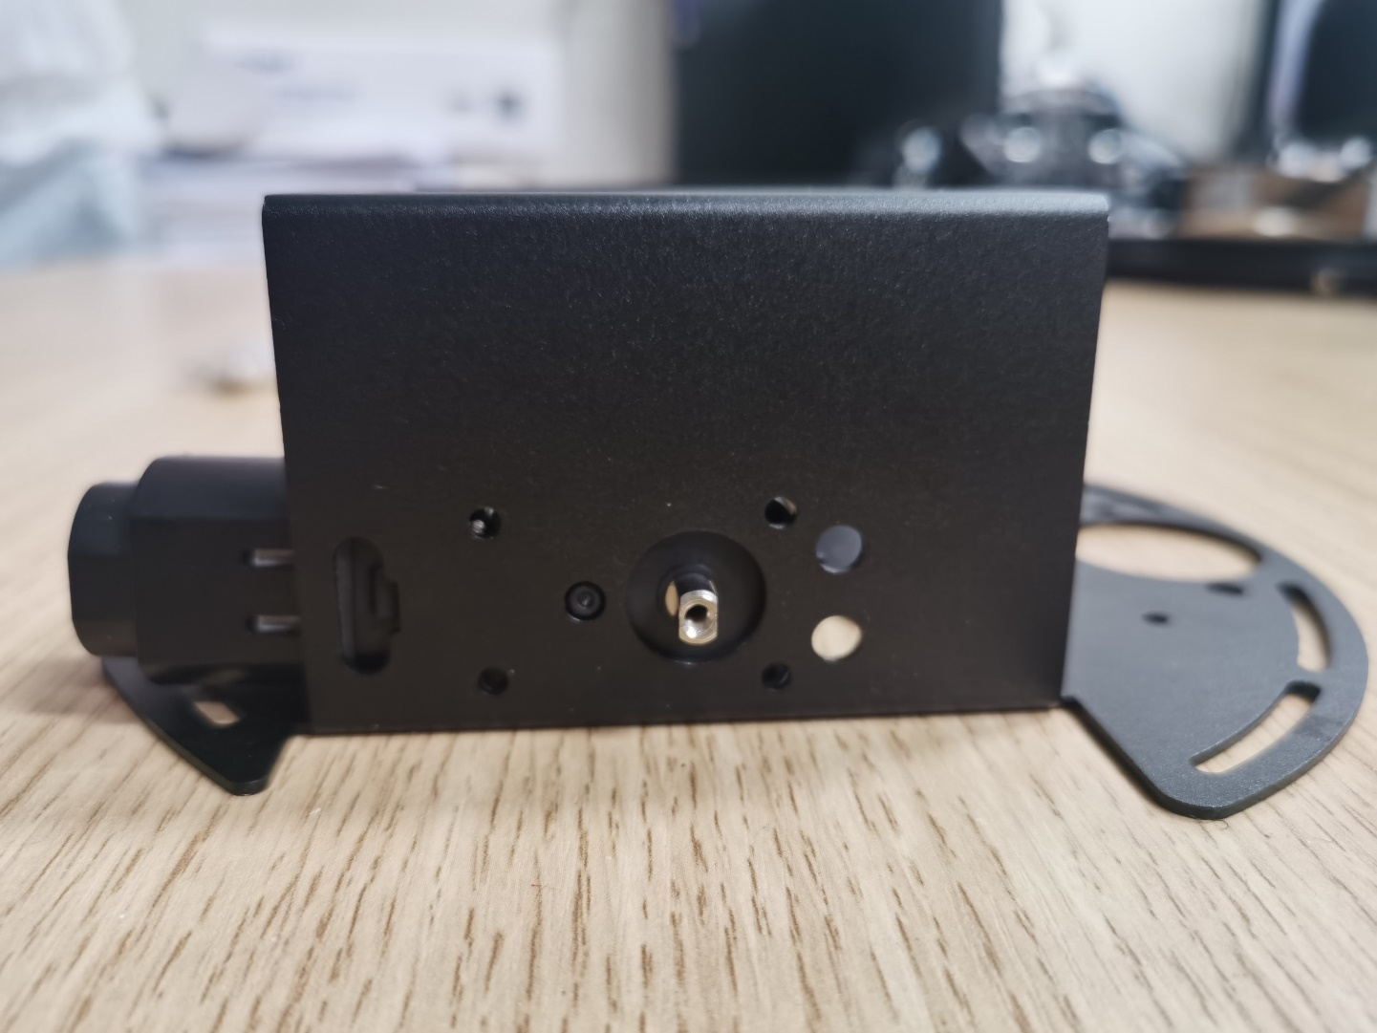
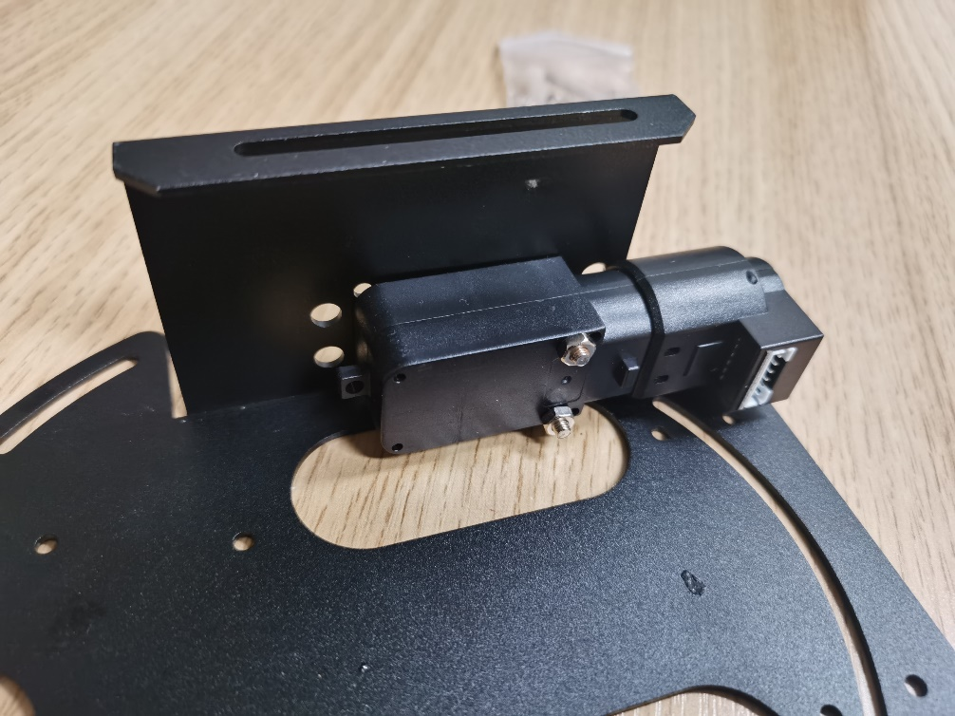
底盘组装
如图
1.通过定位孔将电机定位（红圈所示）
2.将螺丝由外至内穿过底盘侧壁与电机对应孔位
3.在另一侧套上螺帽并拧紧
4.每个电机需要使用两组螺丝固定
如果第二根实在安装不上，可只用一根，但要拧紧螺母
注意：安装方向

Slide 8
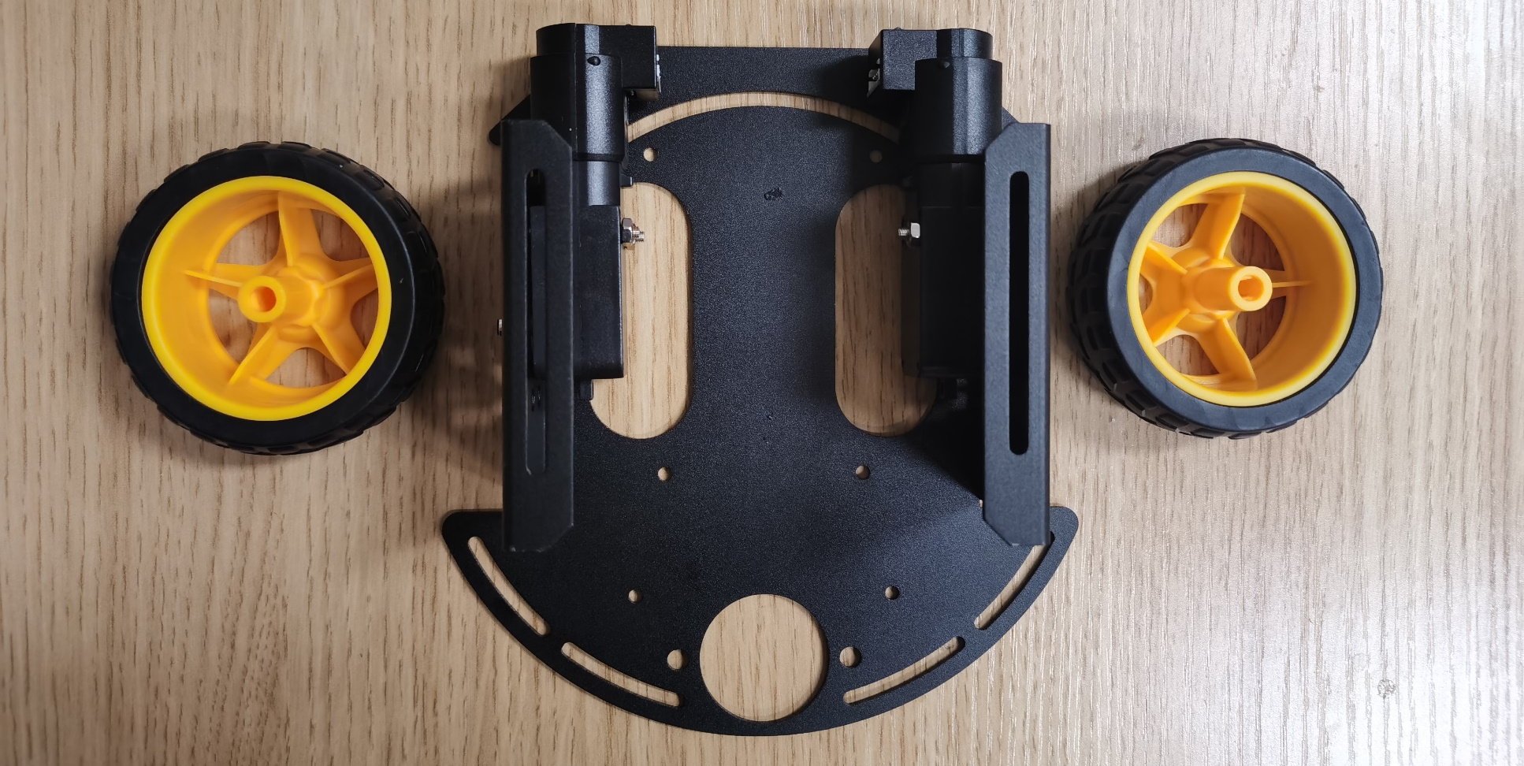
底盘组装
固定好电机后，从两侧将轮子安装好

Slide 9
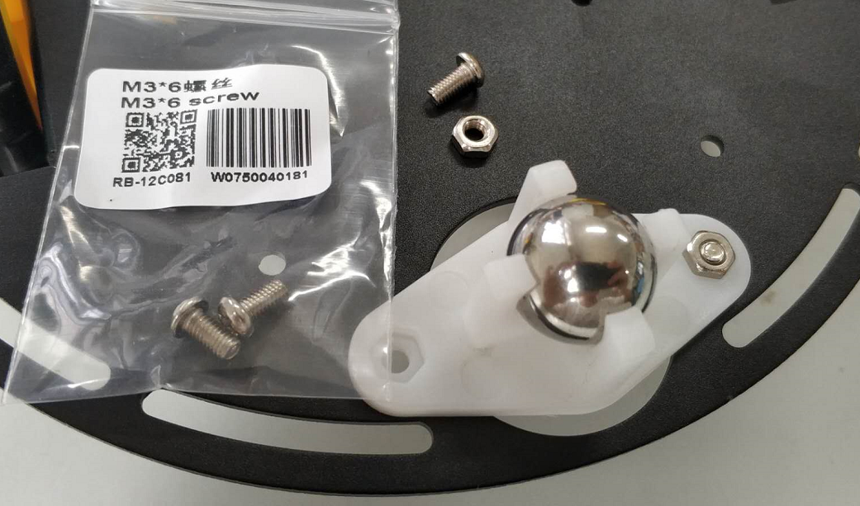
底盘组装
如图示，组装好万向轮。

Slide 10
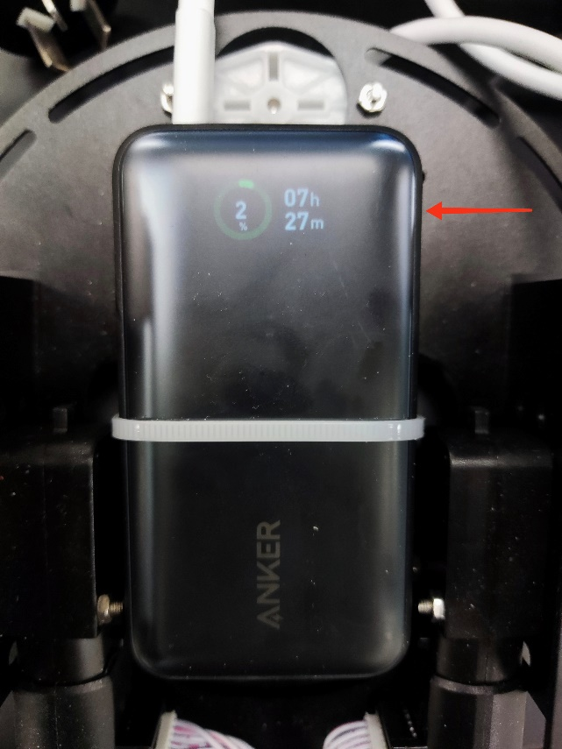
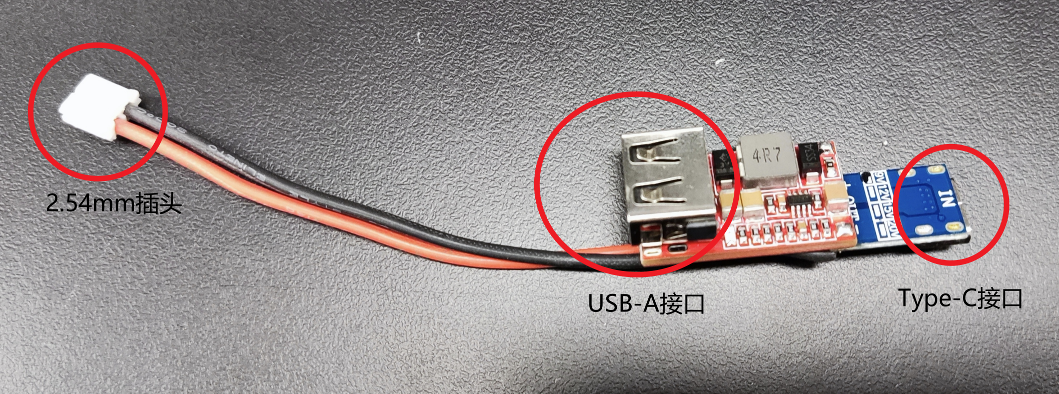
电压转换模块
下图箭头处为充电宝按钮，轻按可唤醒查看查看电量。
充电宝与电压转换模块使用C-C线连接。
电压转换模块利用快充协议从充电宝获取9V电压，通过EH2.54插头连接到电机驱动板。
9V电压，接H桥驱动板
5V电压，接树莓派
接充电宝

Slide 11
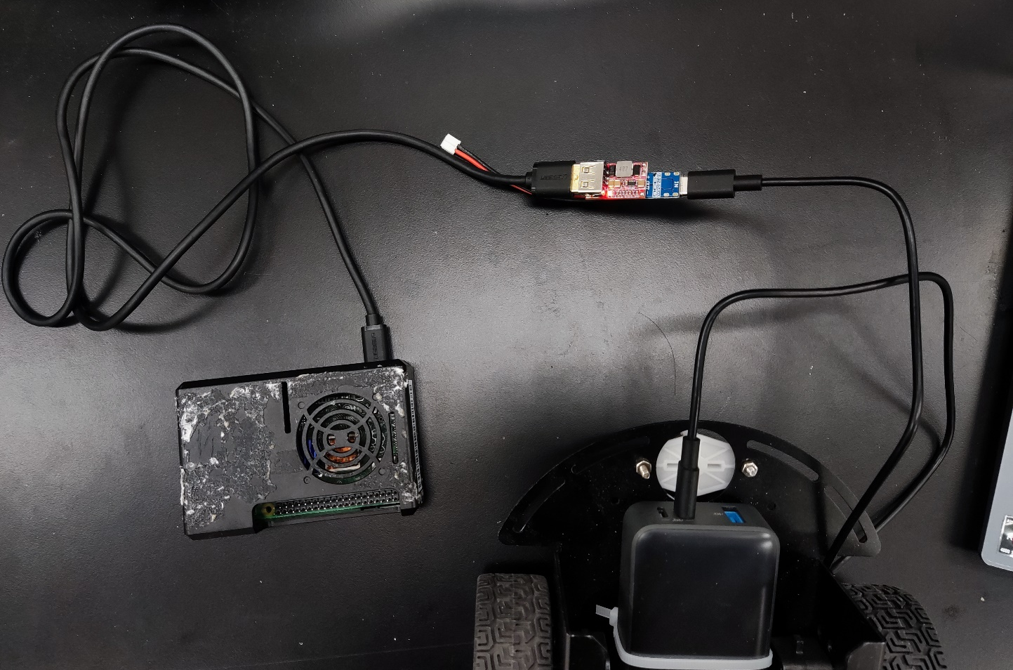
电压转换模块
电压转换模块的USB-A接口可输出5V电压，用于给树莓派供电，使用A-C线连接到树莓派电源。
注意：充电宝接入自动开启供电，请将其他线路连好后最后接充电宝，如果需要更改连接，先断开供电！

Slide 12
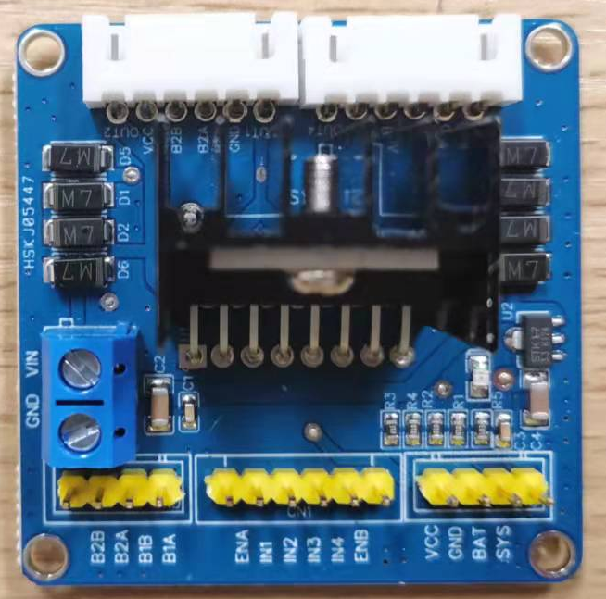
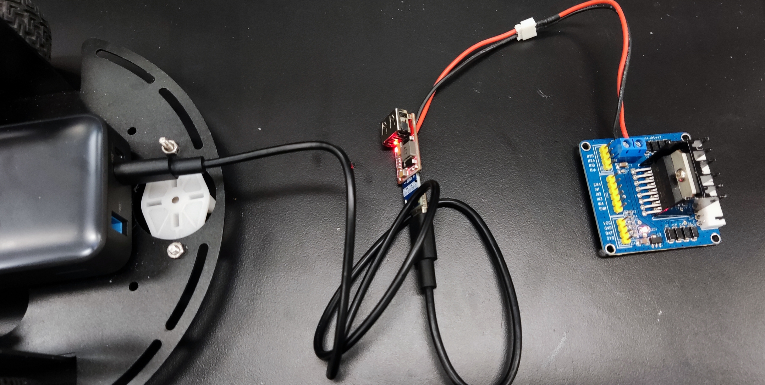
组件安装——电机驱动模块
电机A接口
电机B接口
驱动板的电源正极（VIN）和地（GND）的接法
电机驱动输入输出千万不要接反！
充电宝
C-C
数据线
电压转换模块
电机驱动板
VIN
电源正极
GND
地
从左至右为：ENA,IN1,IN2,IN3,IN4,ENB

Slide 13
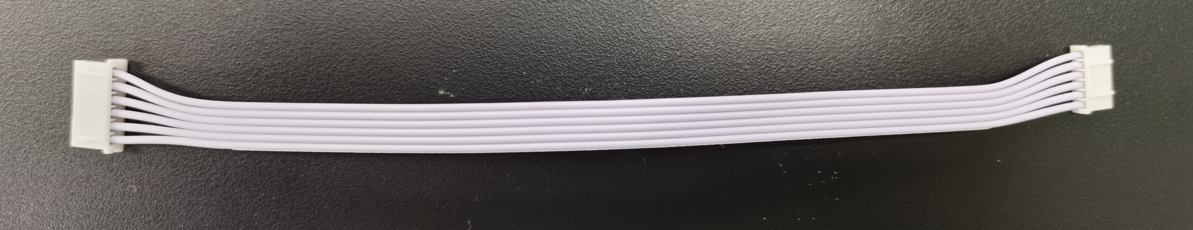
底盘组装
电机-电机驱动板连接线
大头XH2.54连接电机驱动板
小头PH2.0连接电机

Slide 14
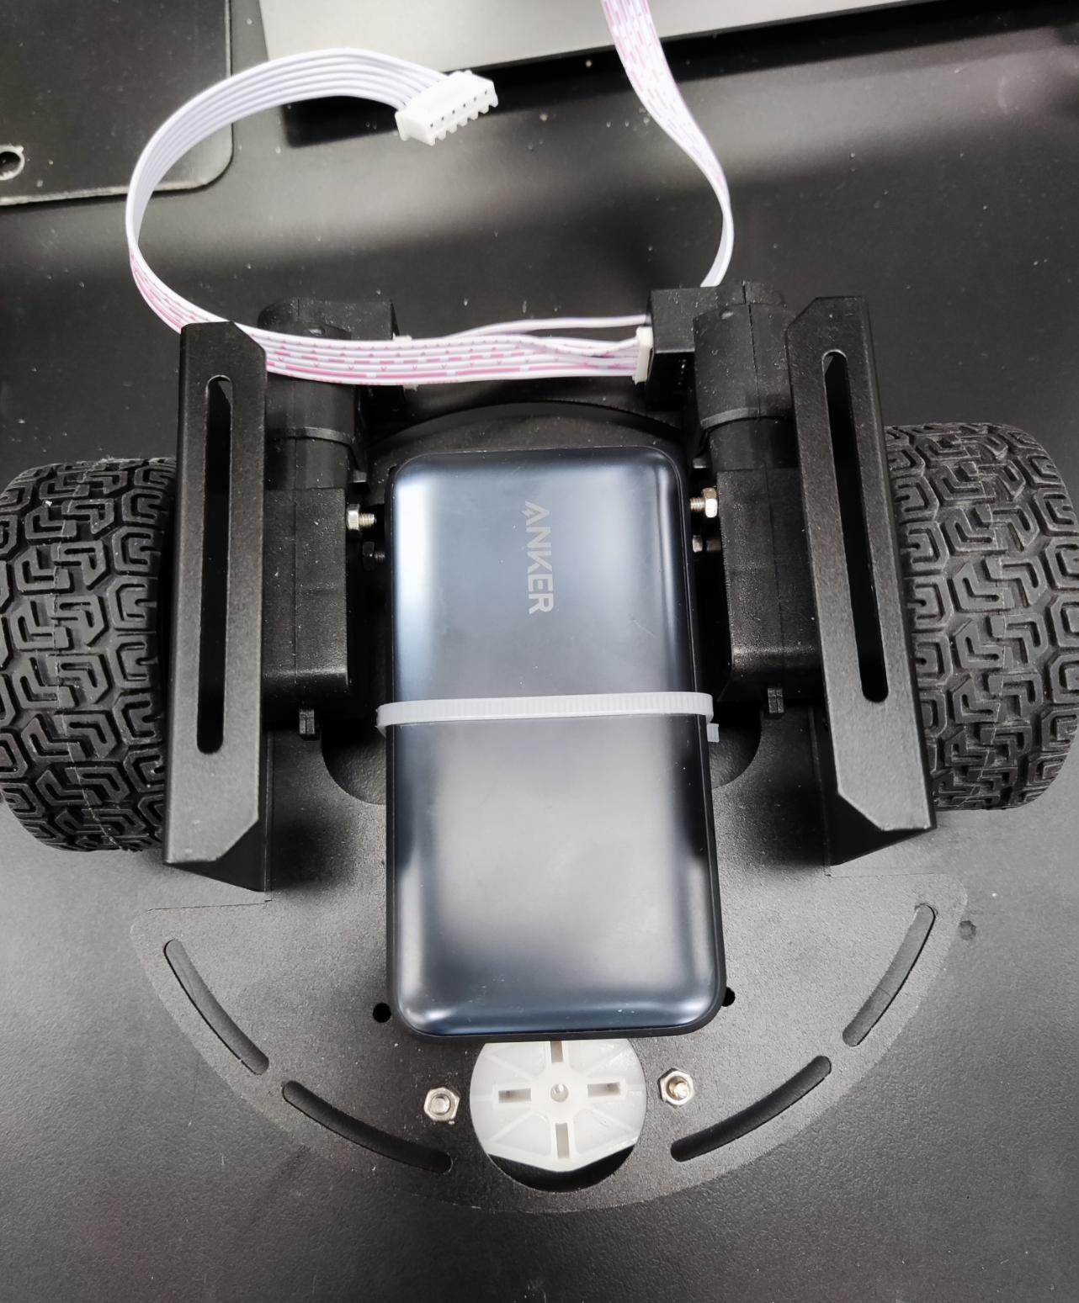
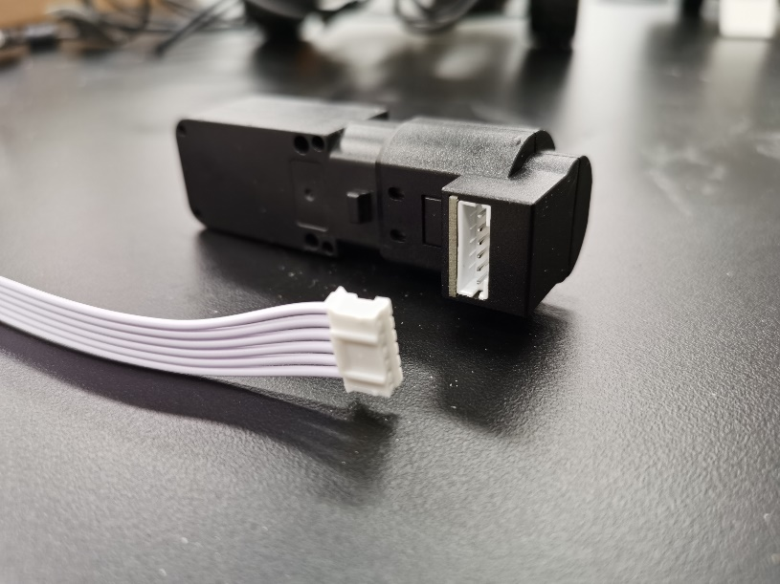
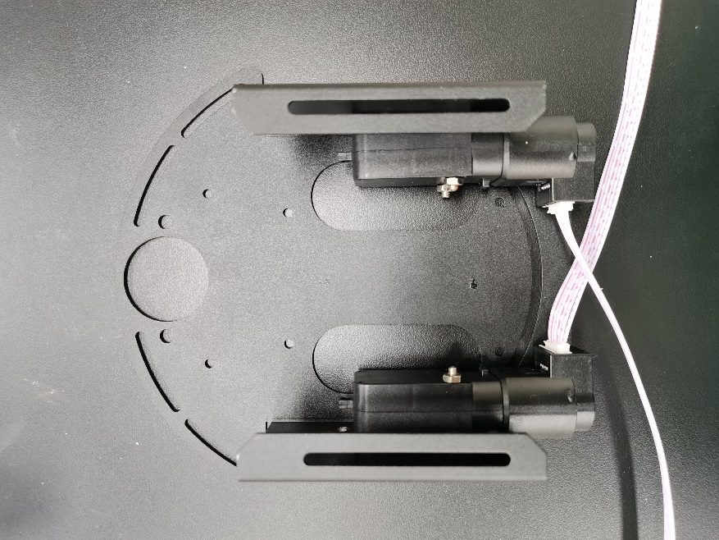
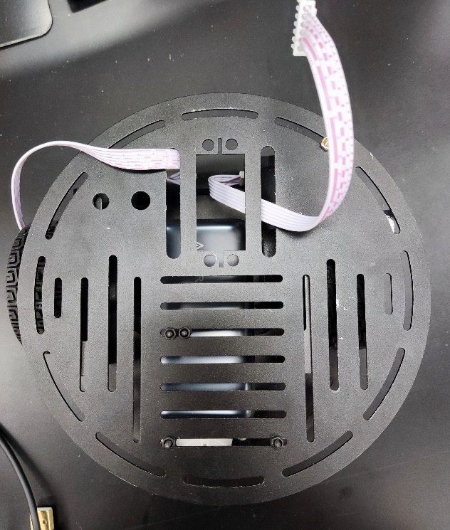
底盘组装
如图
1.安装好左右电机的信号线(小头，只有一个方向可插入)
2.用轧带将充电宝固定在底盘中间
3.安装车盖（将信号线穿出）

Slide 15
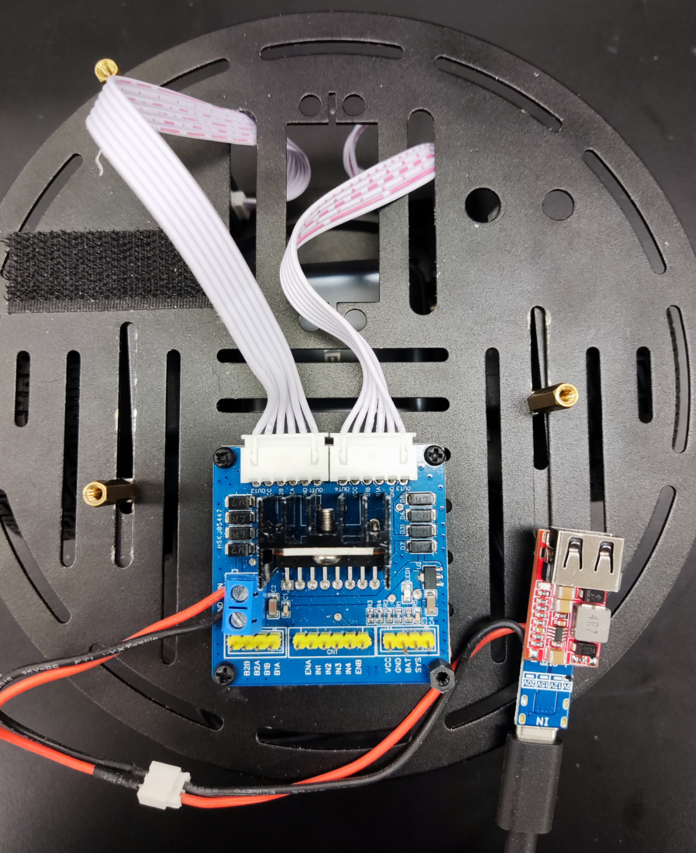

底盘组装
将引出的连接线的大头接入电机驱动板

Slide 16
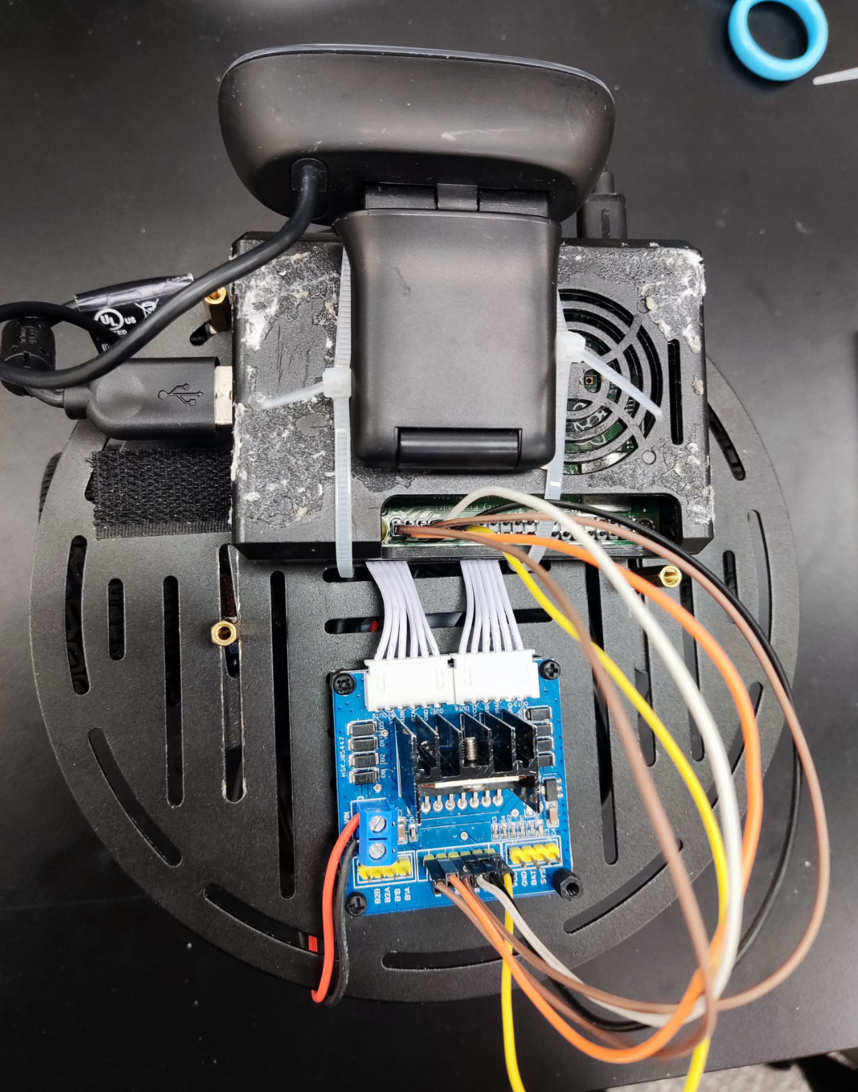
组件安装
将各模块安装在小车上（使用尼龙螺丝/螺柱/螺母，轧带等），接上必要的连线。
实际安装位置可能与图中不同，请同学们合理安排位置
摄像头先不安装
Tips：固定驱动板的时候注意焊脚不要碰触到底盘，以防短路
Tips：引线过长时可使用轧带进行固定

Slide 17
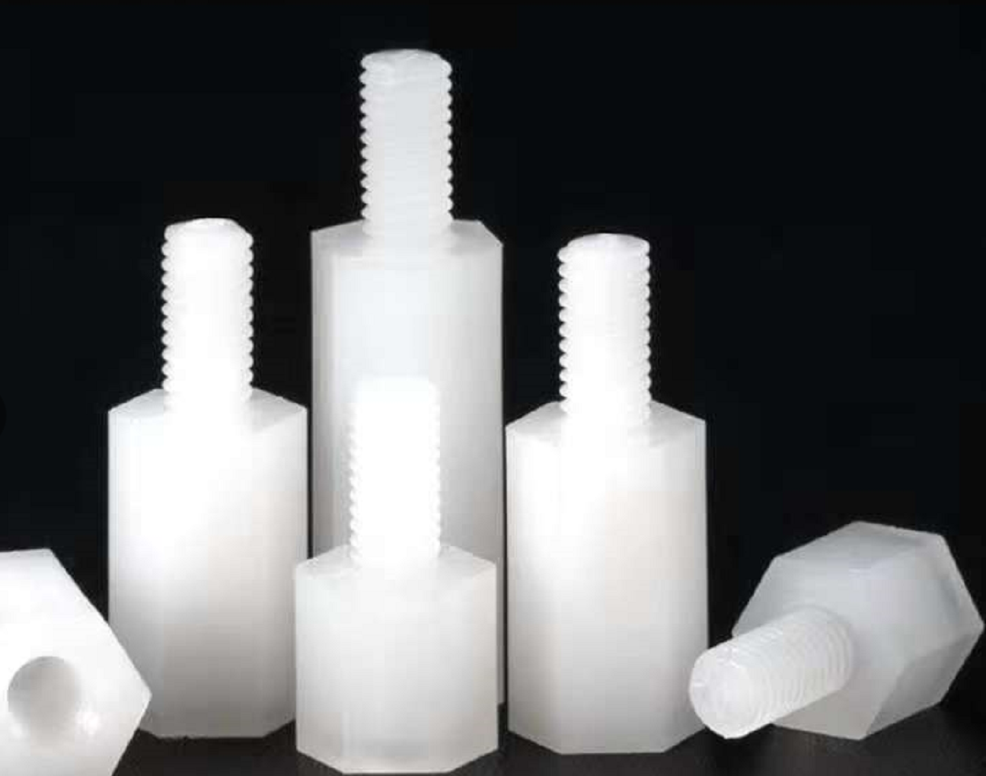
组件安装——其他模块
以下组件需要固定到上盖板:
树莓派
电机驱动板
电压转换模块（可以固定好放置内部）
建议使用尼龙螺丝、螺柱、螺母将驱动板垫高固定在载板上，以防短路。
黑色螺母、螺柱、螺丝直径为2.5mm
白色螺母、螺柱、螺丝直径为3mm
根据实际需求配套使用。

Slide 18
注意事项
电压转换模块的黑胶带/半透明膜不要剪开，那个是用于绝缘保护的。H桥需要用尼龙螺柱垫高，尼龙螺柱、螺丝、螺母在公共器材柜。黑、白色都可以用。
除了配有螺丝的零件外，其余电池、树莓派、供电模块等尽量用尼龙扎带进行固定，扎带同样自取。
所有部件不允许使用带粘性的胶带或者胶水粘贴，违规扣分，情节严重要赔偿器材。

Slide 19
用电安全注意事项
若充电宝有外壳损坏、异常发烫，切勿使用，第一时间向教师反馈，否则有起火爆炸风险。
充电宝应该及时充电，以免供电不足不能正常工作。
所有电源线不能用杜邦线。
注意所有插口的正反面，有防呆设计，不要插反。
不要带电插拔接线，其他线路连好后最后接充电宝供电，如果需要更改连接，先断开供电。
不要随意更改正负极！

Slide 20
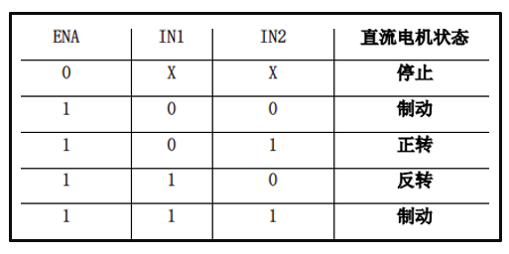
电机控制信号
电机A接口
电机B接口
如右图示，该驱动板可驱动2路直流电机，ENA、IN1、IN2 与 ENB、IN3、IN4 分别为控制信号输入接口，其中 ENA 与 ENB 分别是左右两路电机控制接口使能端，高电平有效，可用于 PWM 调速。以一路电机控制信号即ENA、IN1、IN2为例，下表为这三个接口使用真值表，输入信号不同，对应电机运转状态不同。
电源正极
地
从左至右为：ENA,IN1,IN2,IN3,IN4,ENB

Slide 21
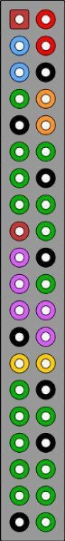
树莓派控制电机驱动
把ENA, ENB接上树莓派的PWM引脚，IN1, IN2, IN3, IN4接上树莓派的GPIO引脚，则可通过树莓派控制电机驱动，具体程序见本PPT第三部分。
树莓派引脚接法见右图。
运行pwm_keyboard.py以测试电机是否能够受控转动
（具体程序结构与原理将在下节课中详细讲解）
ENA
13
ENB
IN2
19
16
IN1
26
20
IN4
21
IN3

Slide 22
树莓派控制电机驱动
把ENA, ENB接上树莓派的PWM引脚，IN1, IN2, IN3, IN4接上树莓派的GPIO引脚，则可通过树莓派控制电机驱动，具体程序见本PPT第三部分。
树莓派引脚接法见右图。
运行pwm_keyboard.py以测试电机是否能够受控转动
（具体程序结构与原理将在下节课中详细讲解）

Slide 23
致谢
本课件由以下同学协助编写
黄奇伟 (16210720028)
袁渊源 (16307130267)
冯都镇 (16210720148)
李睿康 (17210720035)
黎林（22210720160）

